Slide 1


Luma
Agent+RAG赋能网络安全生态
汇报人/胡宇睿

Slide 2
CONTENTS
目录
01
02
设计背景
赋能场景
DESIGN BACKGROUND
EMPOWER SCENE
03
04
05
创新亮点
产品展示
设计感悟
INNOVATION HIGHLIGHT
PRODUCT DISPLAY
DESIGN INSIGHT

Slide 3

PART 01
设计背景
DESIGN BACKGROUND

Slide 4
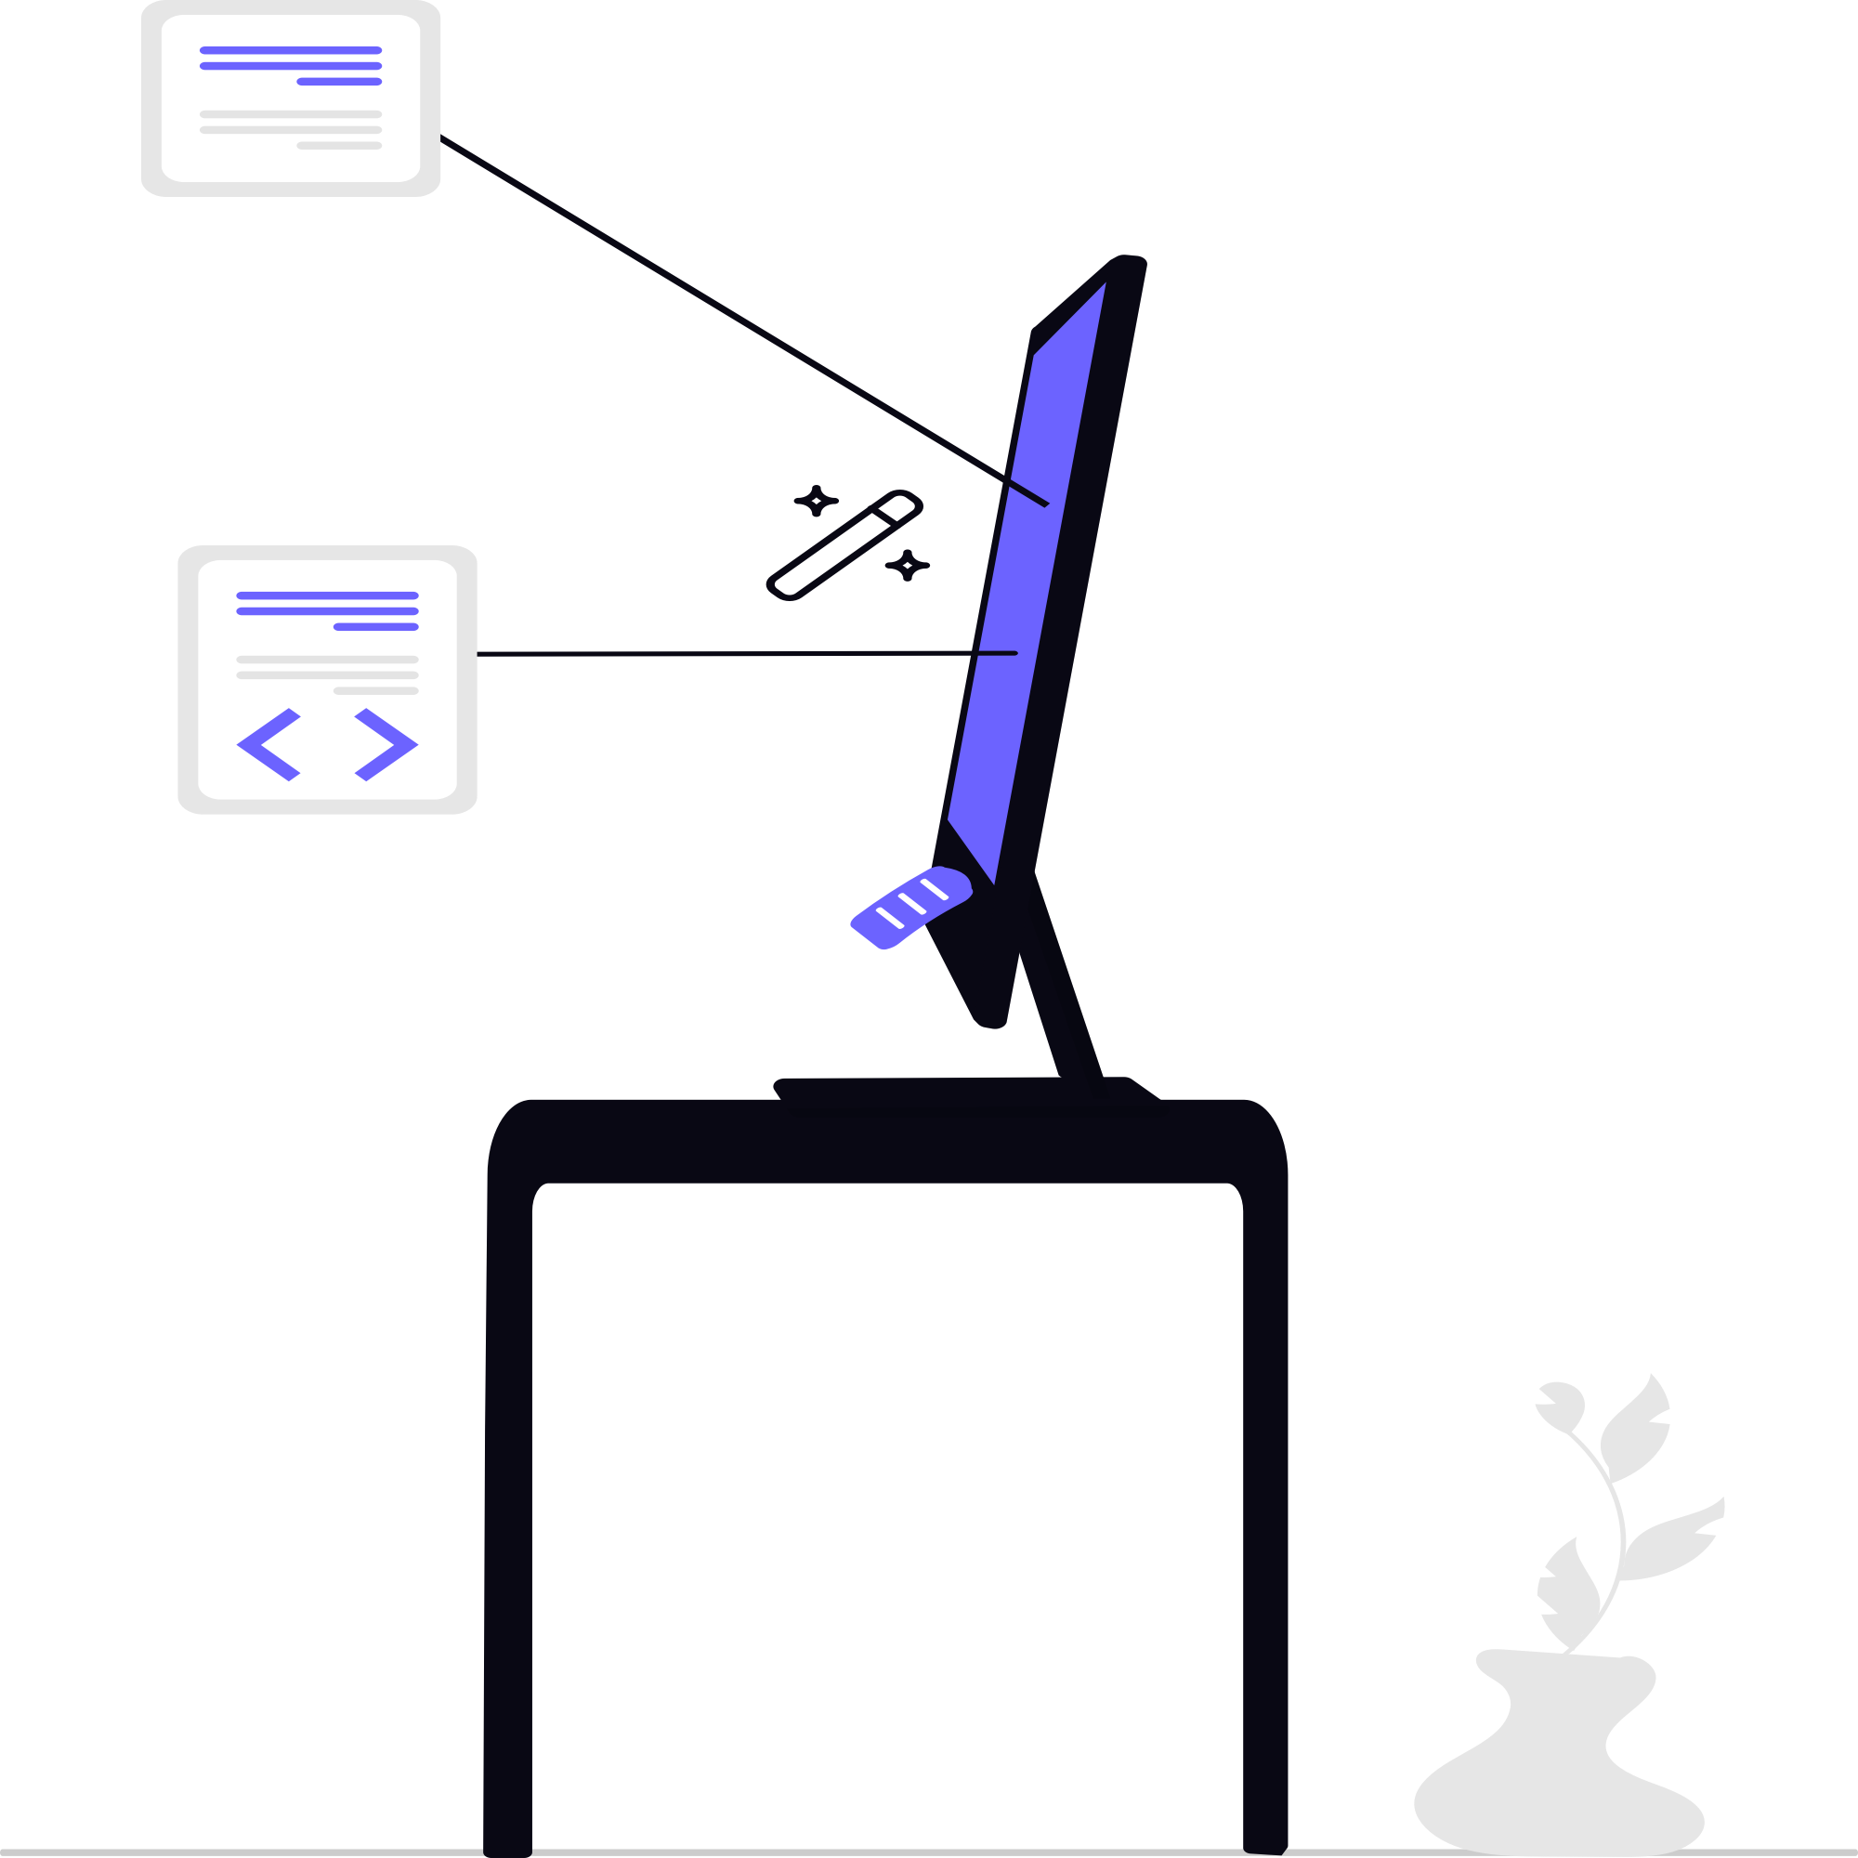
AI颠覆传统编程
大模型驱动的开发效率革命
500
90%
全球首个AI程序员Devin每月服务费仅需500美元（约3635元），而人类AI工程师的月薪高达20-50K。
根据Anthropic首席执行官Dario Amodei的预测，AI在3至6个月内将能够编写90%的代码，而在12个月内几乎所有的代码编写工作都可能被AI包揽
1/4
谷歌首席执行官 Sundar Pichai 声称，“谷歌超过四分之一的新代码是由 AI 生成的，然后由工程师审查和接受。”

Slide 5
智能体突破执行瓶颈
生态爆发
从数据到行动的端到端智能链路
04
创新出圈
03
2025.3.12
技术探索
OpenAI发布全栈工具，支持智能体可视化管理与构建
02
2025.3.6
早期萌芽
Manus爆火：通过虚拟机整合外部工具，实现"一台完整电脑"级控制能力
01
2024.11
Anthropic推出开放MCP标准协议，统一LLM与外部工具交互接口
2023.5
Sam Altman首次提出将聚焦自主AI Agent开发，启动早期技术储备。

Slide 6
网络安全+智能体的落地方案
从被动防御到自主决策的下一代安全引擎
需求碎片化
不同行业（金融、制造、政务）的安全需求差异大，定制化开发成本高。
行业痛点
｜
落地方案
Agent+RAG架构：通过可插拔Agent模块灵活组合，RAG注入客户私有知识库，实现80%标准化+20%定制化。
人力成本高昂
驻场服务、7×24小时运维等重人力的交付模式利润率较低。
响应速度慢
RAG整合MITRE ATT&CK、ExploitDB等知识库，辅助初级分析师生成研判报告，效率提升3倍。
传统SOC依赖人工研判，平均MTTR（修复时间）＞4小时，客户对SLA不满。
基于大模型的自动化事件分类（如CVE评级、ATT&CK战术映射）→联动EDR/XDR自动隔离（响应＜5分钟）

Slide 7

PART 02
赋能场景
EMPOWER SCENE

Slide 8

THREAT INTELLIGENCE ANALYSIS
威胁情报分析
在网络安全环境日益复杂的背景下，威胁情报能够帮助组织从被动防御转向主动防御，缩短攻击响应时间，提升威胁检测能力，并支持业务决策。
「Luma」依托LLM的自然语言理解能力，能够高效处理海量非结构化数据，智能生成结构化威胁情报报告，并通过强大的模式识别能力关联分析复杂威胁信息，发现潜在攻击链条。同时，「Luma」结合检索增强生成（RAG）技术，进一步提升情报分析的准确性和时效性，为安全团队提供精准的威胁洞察和决策支持，显著增强网络安全防御能力。

Slide 9

VULNERABILITY DETECTION
安全漏洞检测
在软件系统复杂性日益增长的背景下，安全漏洞检测能够帮助组织提前识别和修复潜在风险，降低被攻击的可能性，并保障业务连续性和系统可靠性。
「Luma」能够高效整合漏洞POC知识库和外部检测工具，智能分析漏洞利用场景并生成详细的检测报告。通过强大的模式识别能力，「Luma」能够关联分析漏洞POC与目标环境特征，精准识别潜在风险。同时，「Luma」结合检索增强生成（RAG）技术，进一步提升漏洞POC的覆盖范围和检测能力，为安全团队提供高效的检测方案和修复建议。

Slide 10

PART 03
创新亮点
INNOVATION HIGHLIGHT

Slide 11
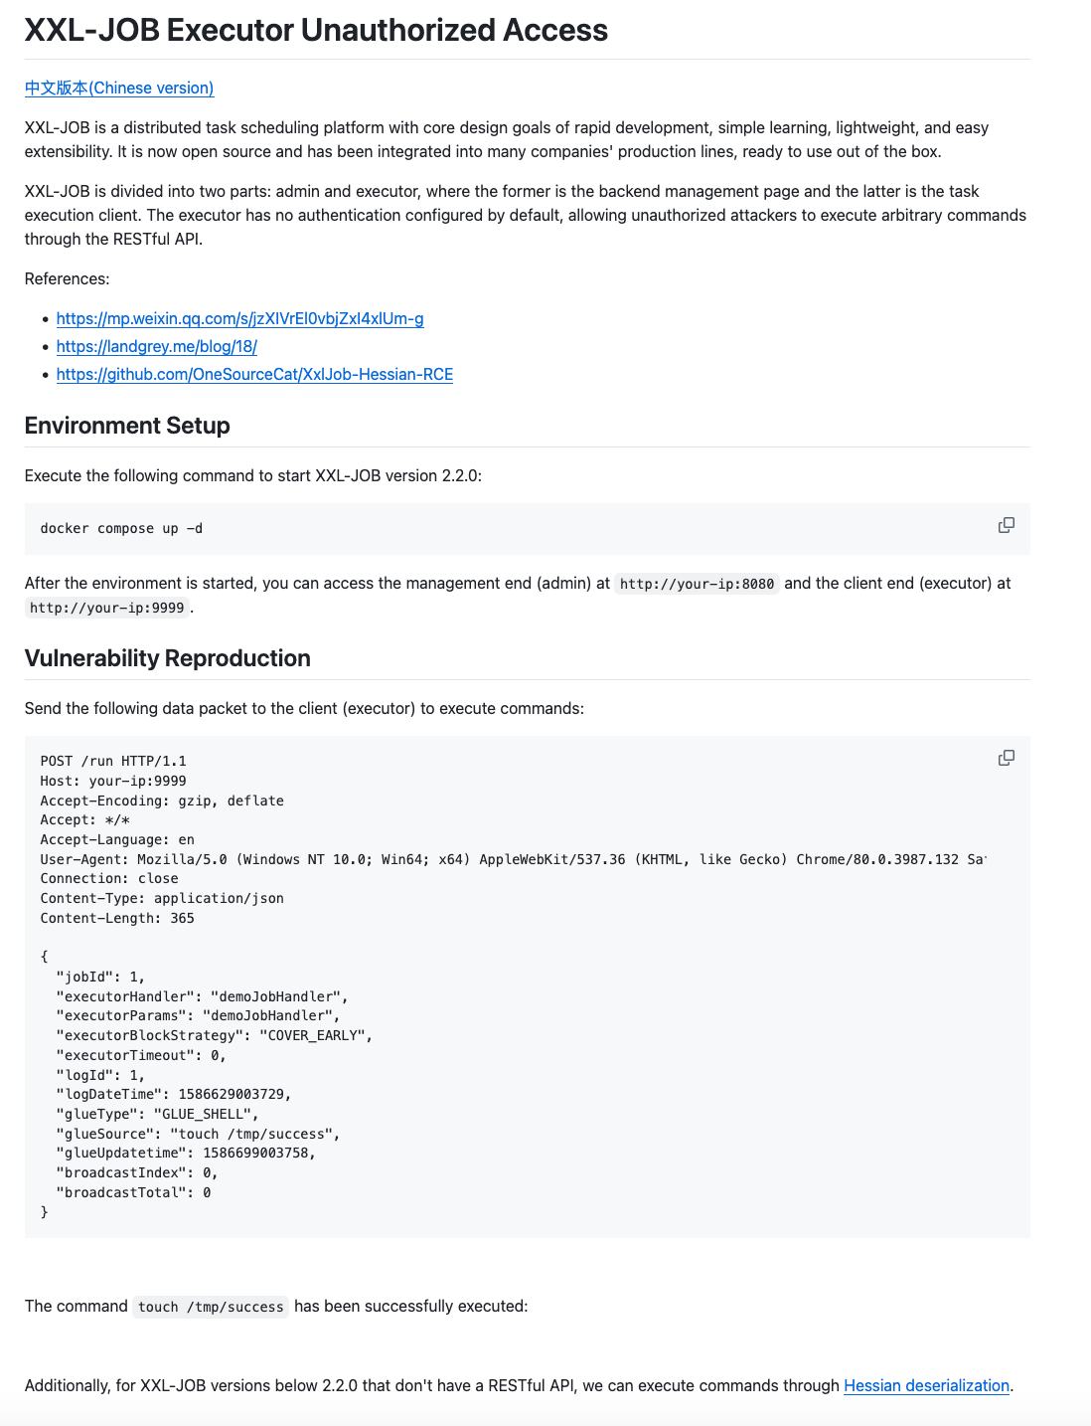



Summary-based RAG
摘要优化的RAG技术
人工添加
人工提取指纹，仅适用于规则匹配，不保存语义信息，对自动化工具适配差
XXL-JOB
传统RAG仅基于上下文进行语义分割，会保存大量无效词向量，同时忽略了POC本身信息
传统RAG
Accept-Encoding
/run
XXL-JOB
docker
Summary-based
RAG
XXL-JOB
Restful API
采用领域专有智能体对POC进行摘要后，基于摘要构建知识库，更加适配Agent工作流
命令注入

Slide 12




Tool-Ability Engine
灵活适配的外部能力引擎
工具调用
集成网络安全领域多种工具。
根据任务需求动态调用工具。
知识库检索
基于关键词或语义向量检索多源知识库。
结合上下文过滤无关信息，生成精准答案。
能力引擎
网页交互
自动访问网页，提取关键信息。
支持动态交互。

Slide 13




Task Arrangement System
自我反馈的任务编排系统
任务清单
外部交互
智能任务编排
根据用户目标编排分步任务，同时每轮确认本轮子任务
根据任务判断是否需要外部工具协助，并依据接口规范创建调用
完成任务
自我反馈
完成任务后保存记录，
供对话上下文使用
根据任务进度，每一轮进行反思是否重新编排任务

Slide 14
Mullti-Agent Arrangement
多智能体编排
领域专有智能体
03
领域知识建模：基于网络安全行业标准与专家经验构建知识图谱。
任务优化：针对网络安全领域特性优化任务执行逻辑。
任务编排智能体
02
任务分解：将复杂任务拆解为子任务。
资源调度：动态分配计算资源，确保任务高效执行。
冲突仲裁：协调多智能体协作，避免资源竞争。
01
知识库检索智能体
多源知识检索：整合文档、数据库等多模态数据。
上下文感知：基于任务需求动态过滤无关信息。
实时更新：自动同步最新知识，确保信息时效性。

Slide 15

PART 04
产品展示
PRODUCT DISPLAY

Slide 16
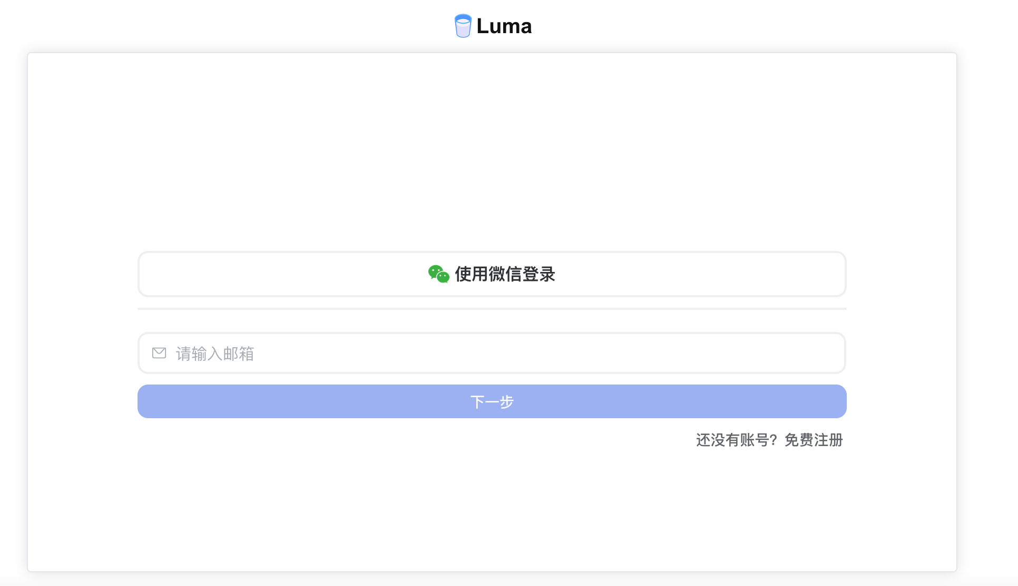
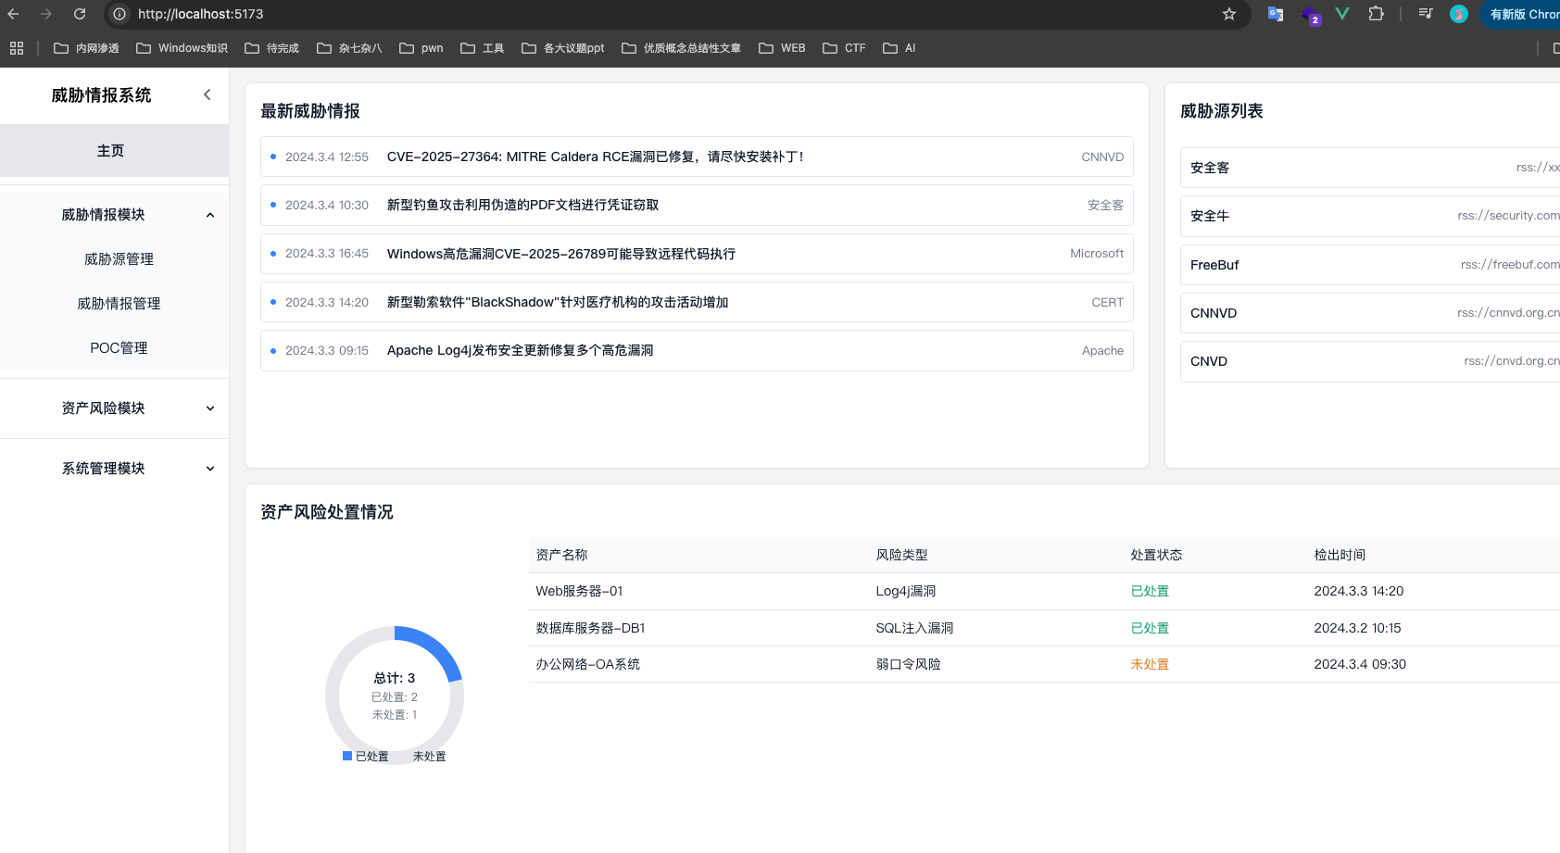
PRODUCT DISPLAY
产品展示
智能中枢（Luma）
提供 ​Agent能力与知识库支持。通过模块化设计，集成多种Agent，实现多任务的高效协同；同时，基于RAG技术构建动态知识库，支持精准的语义检索与内容生成。
赋能平台（威胁情报管理系统）
一个面向网络安全领域的智能化平台，旨在实现威胁情报的全生命周期管理与风险处置的高效协同。通过与能力中枢（Luma）的深度集成，系统能够自动化采集、优化多源威胁情报，并基于动态知识库提供精准的情报分析与关联。

Slide 17
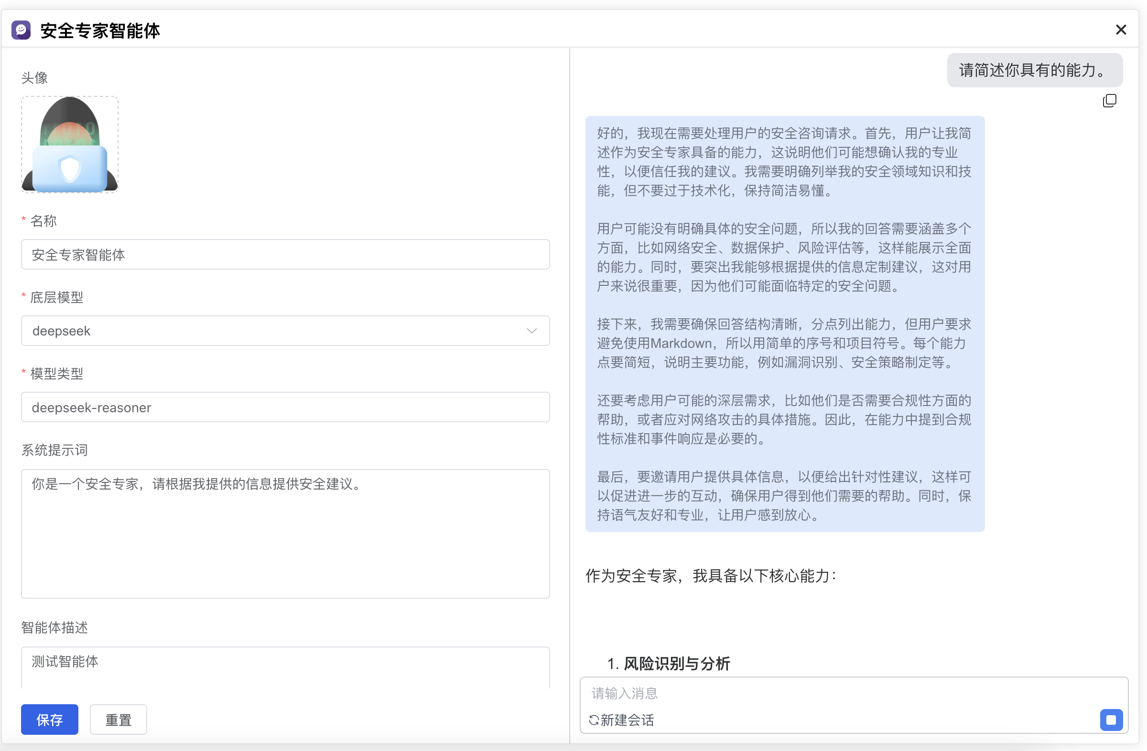
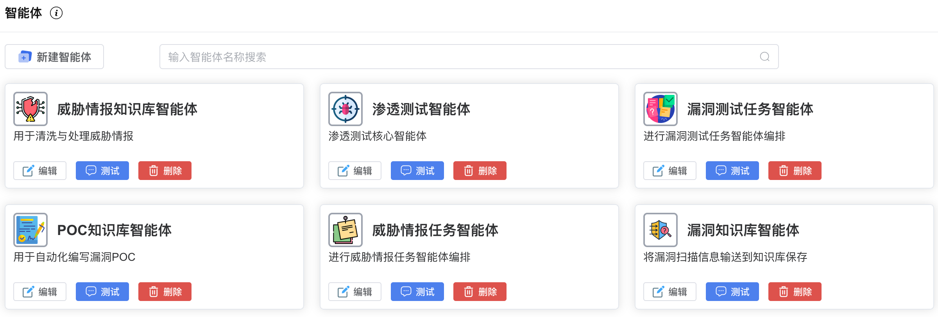
Agent Build
多模型支持构建智能体
支持市面主流模型，使用System Prompt构建专有智能体，支持在线对话预览

Slide 18
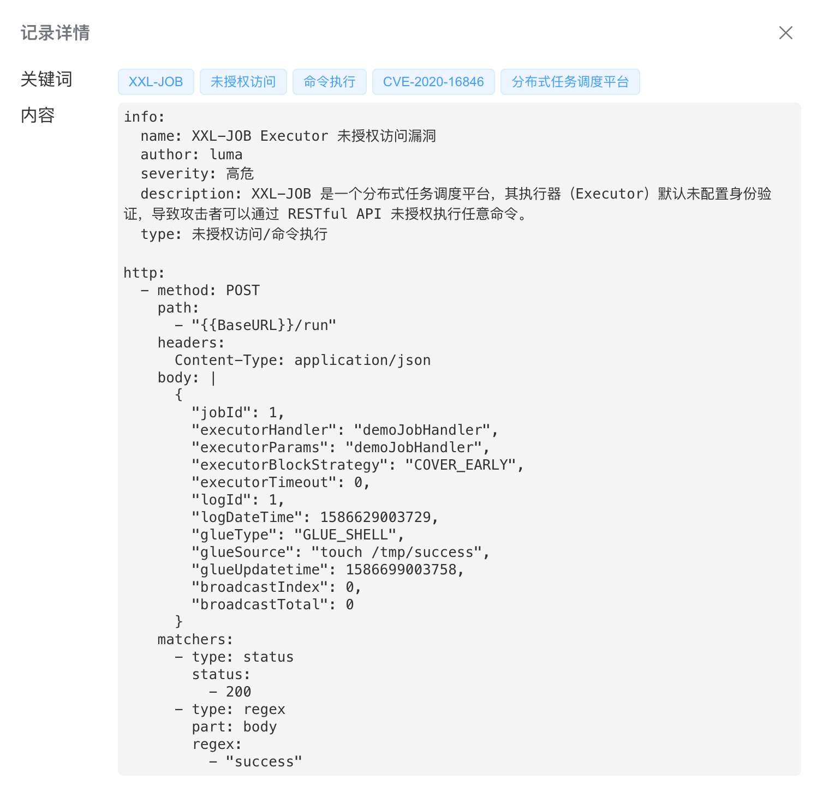
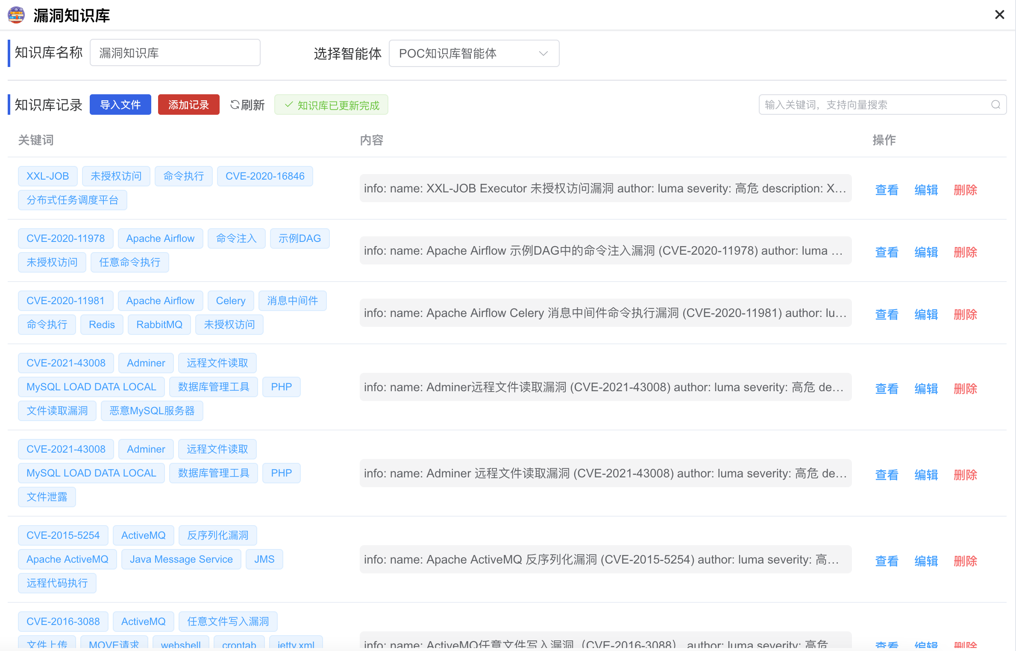
POC KNOWLEDGEBASE
POC专有知识库
多元异构漏洞情报清洗，使用Nuclei模版生成可用poc，结合SBERT模型构建向量知识库，供语义检索

Slide 19
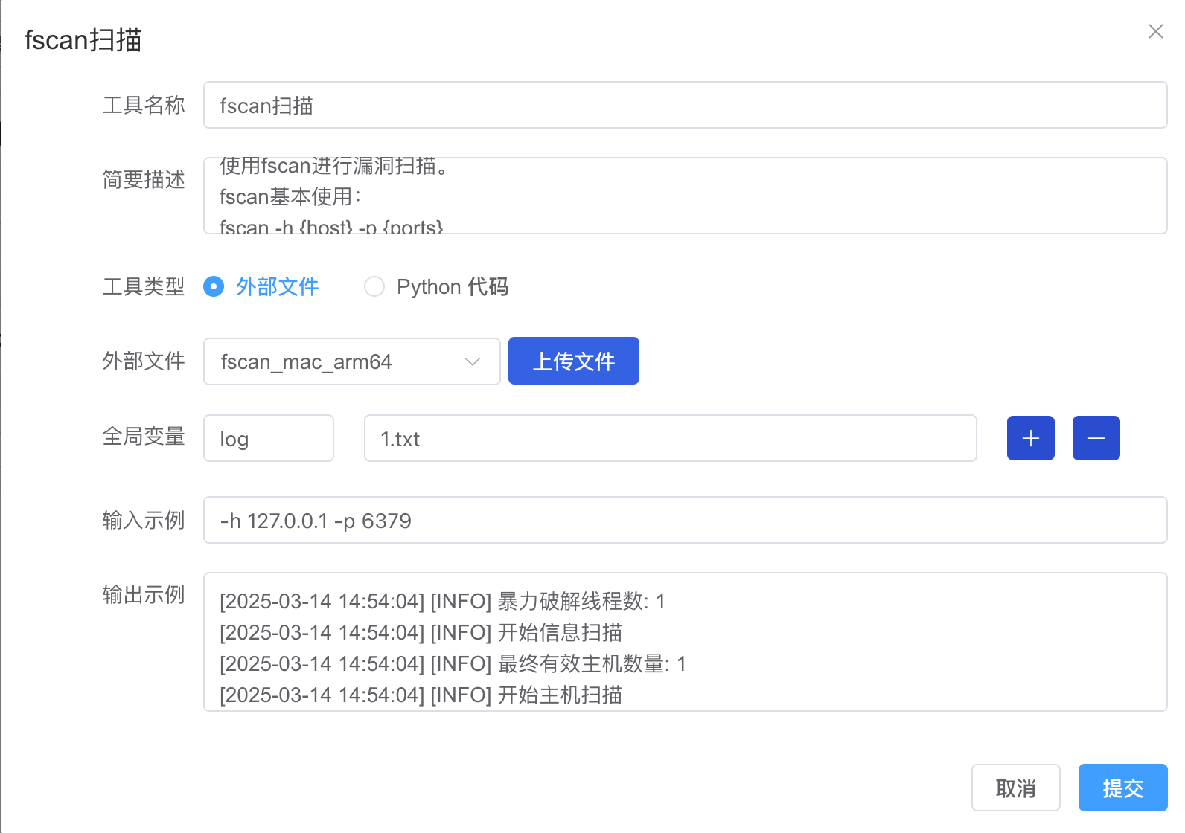
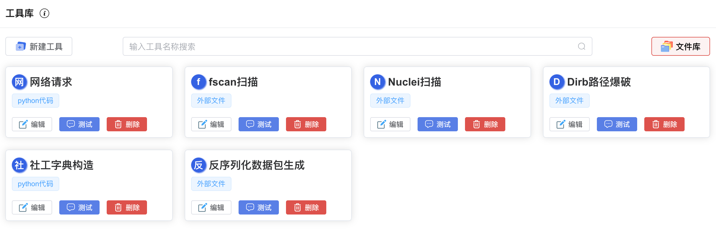
POC KNOWLEDGEBASE
网络安全专有工具库
采用Python代码与可执行文件构建外部调用工具库，基于文件描述与使用用例强化智能体对工具的学习。

Slide 20
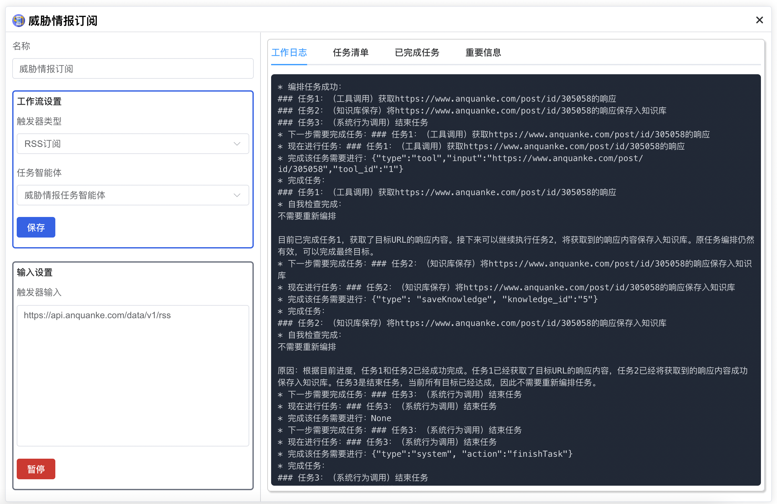
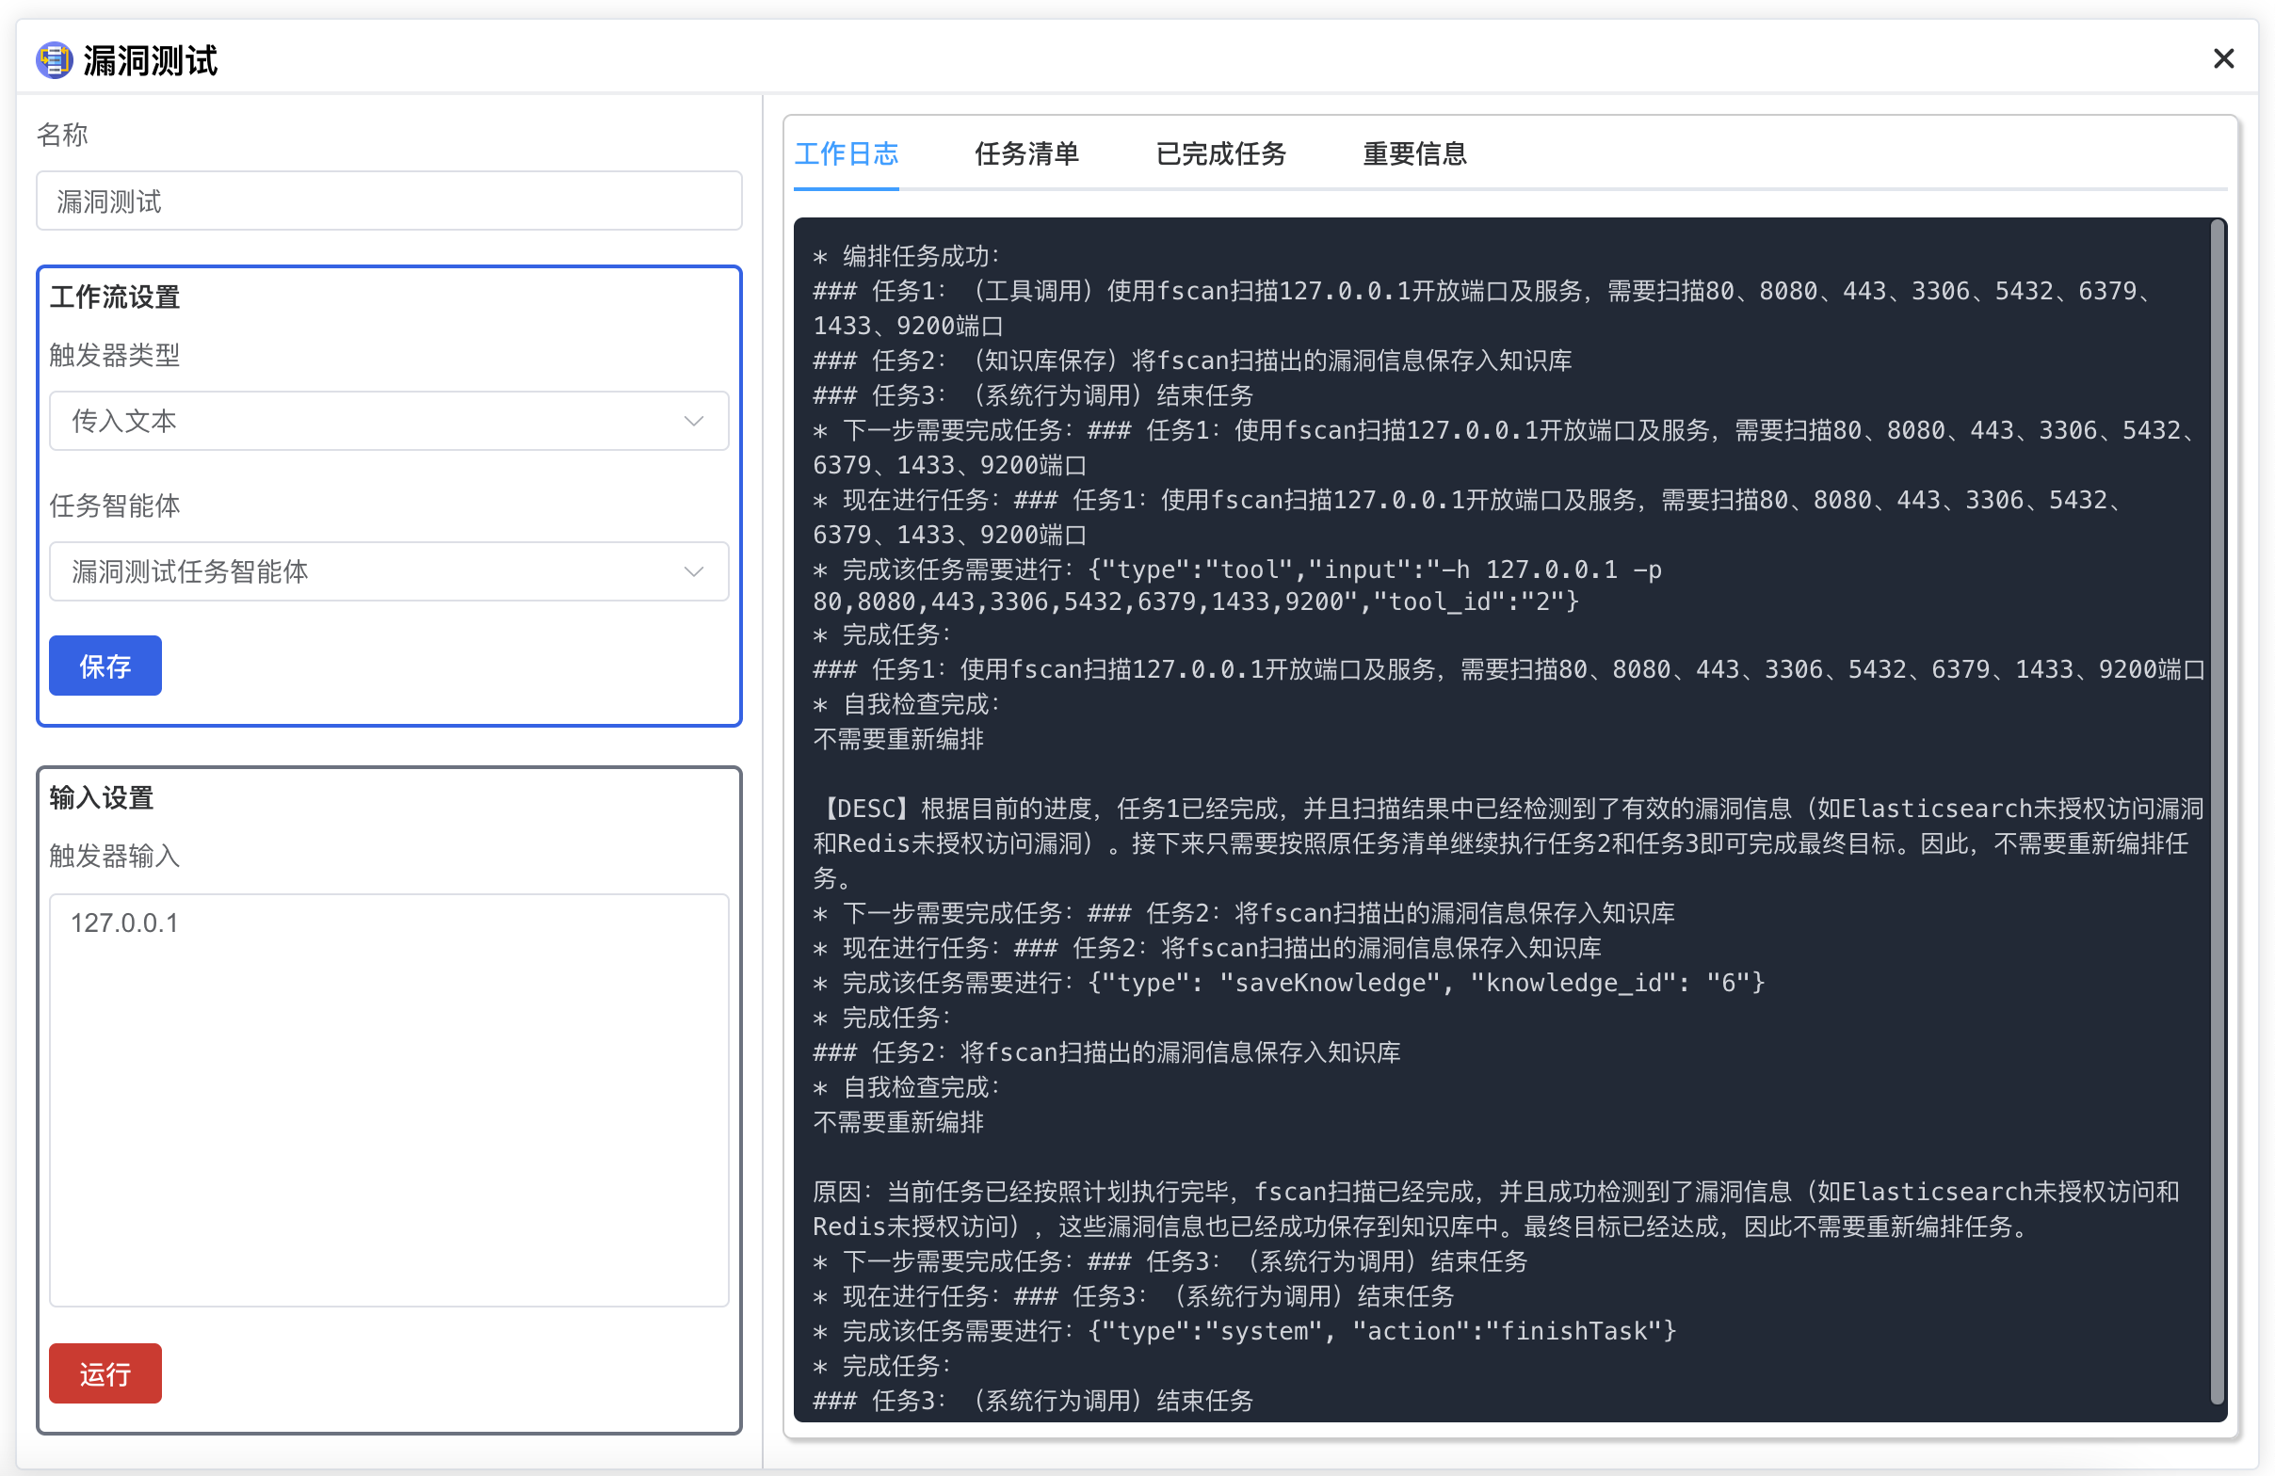
TASK ARRANGMENT
自动化任务编排
通过设计通用任务智能体，结合专有领域知识，可以自动化编排网络安全任务，赋能下游应用开发。

Slide 21
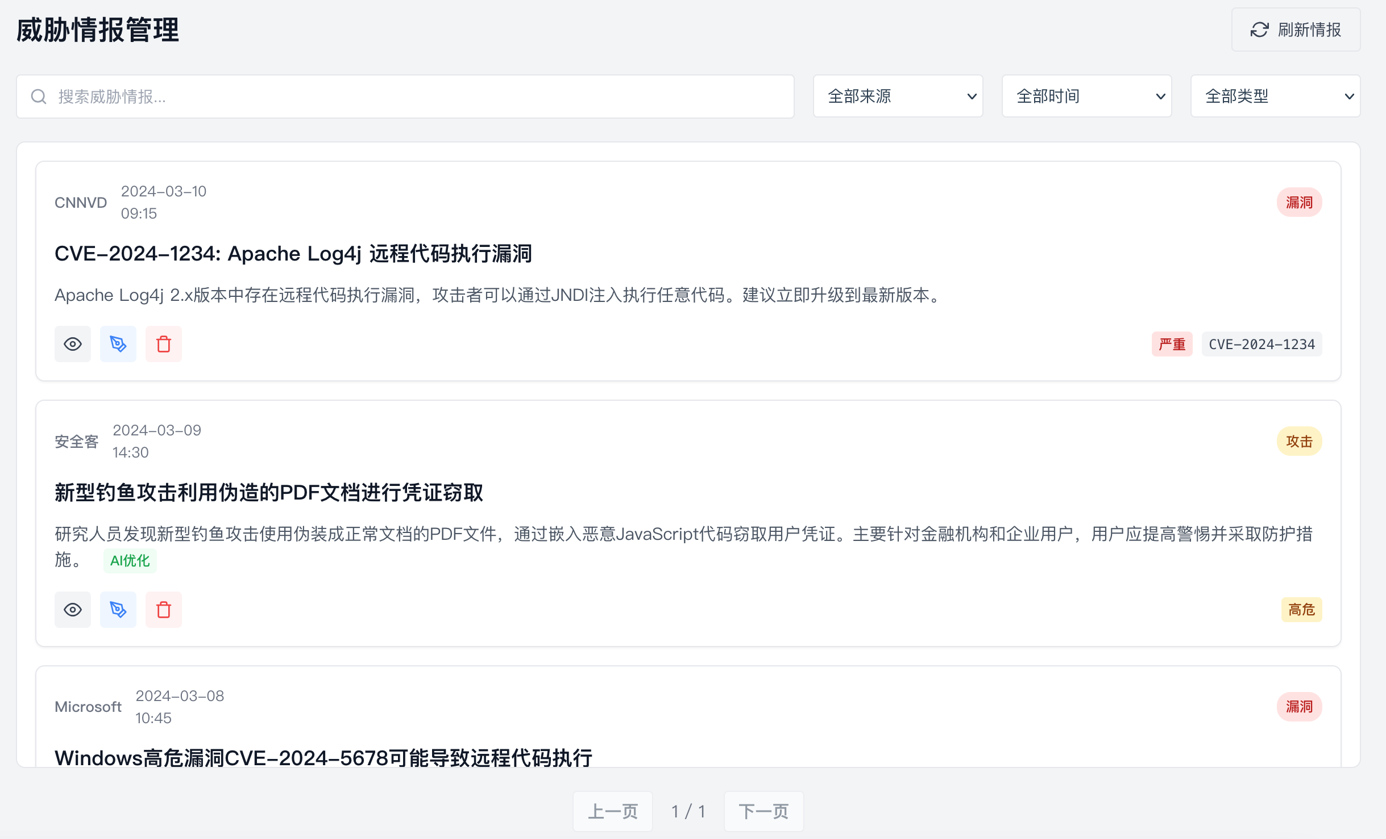
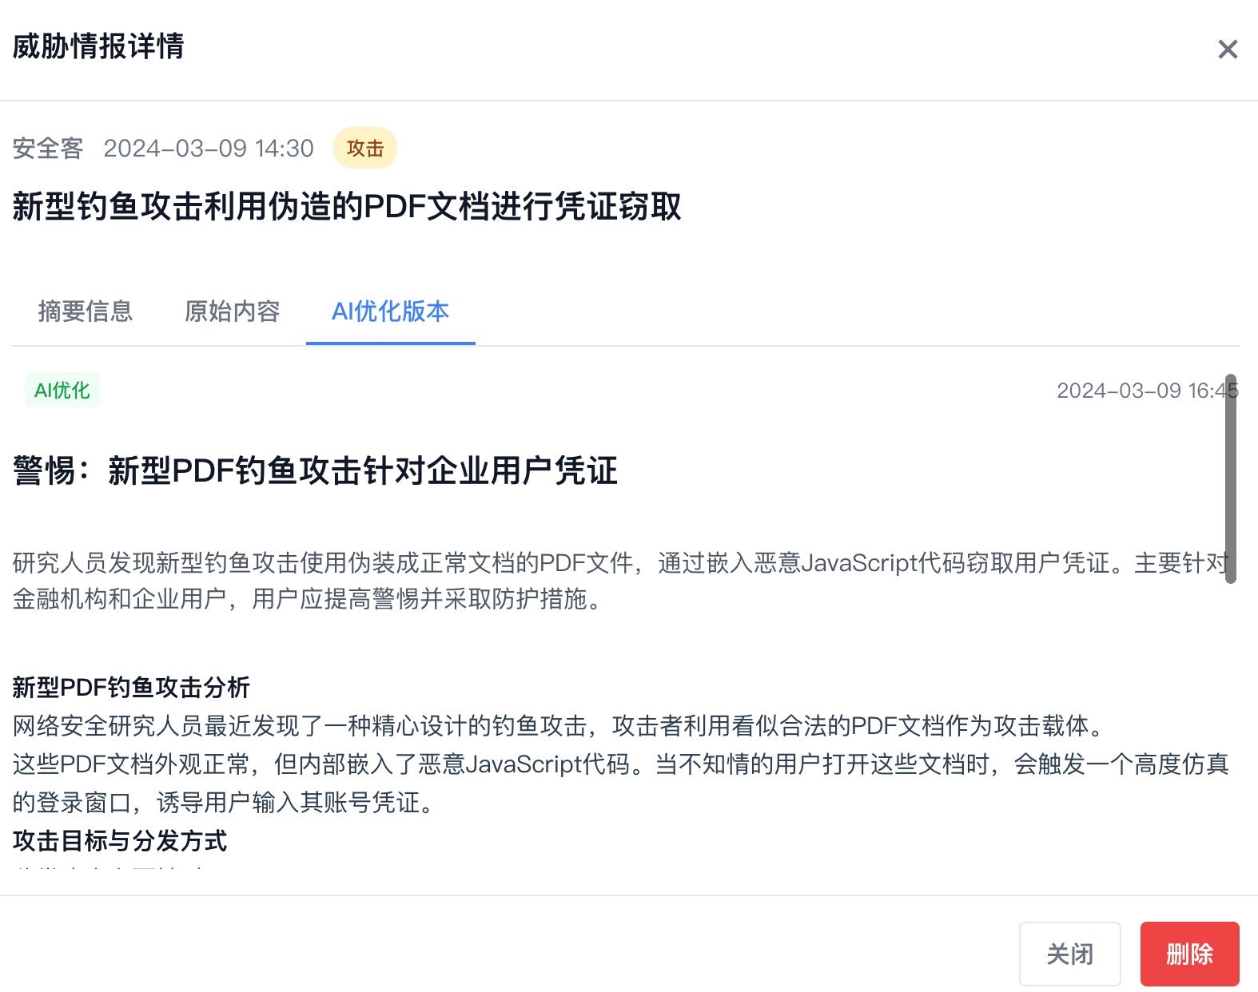
THREAT INTELLIGENCE DISPLAY
威胁情报展示
通过LUMA订阅更新的威胁情报知识库，前端展示丰富的威胁情报信息，并可调用智能体优化与总结。

Slide 22
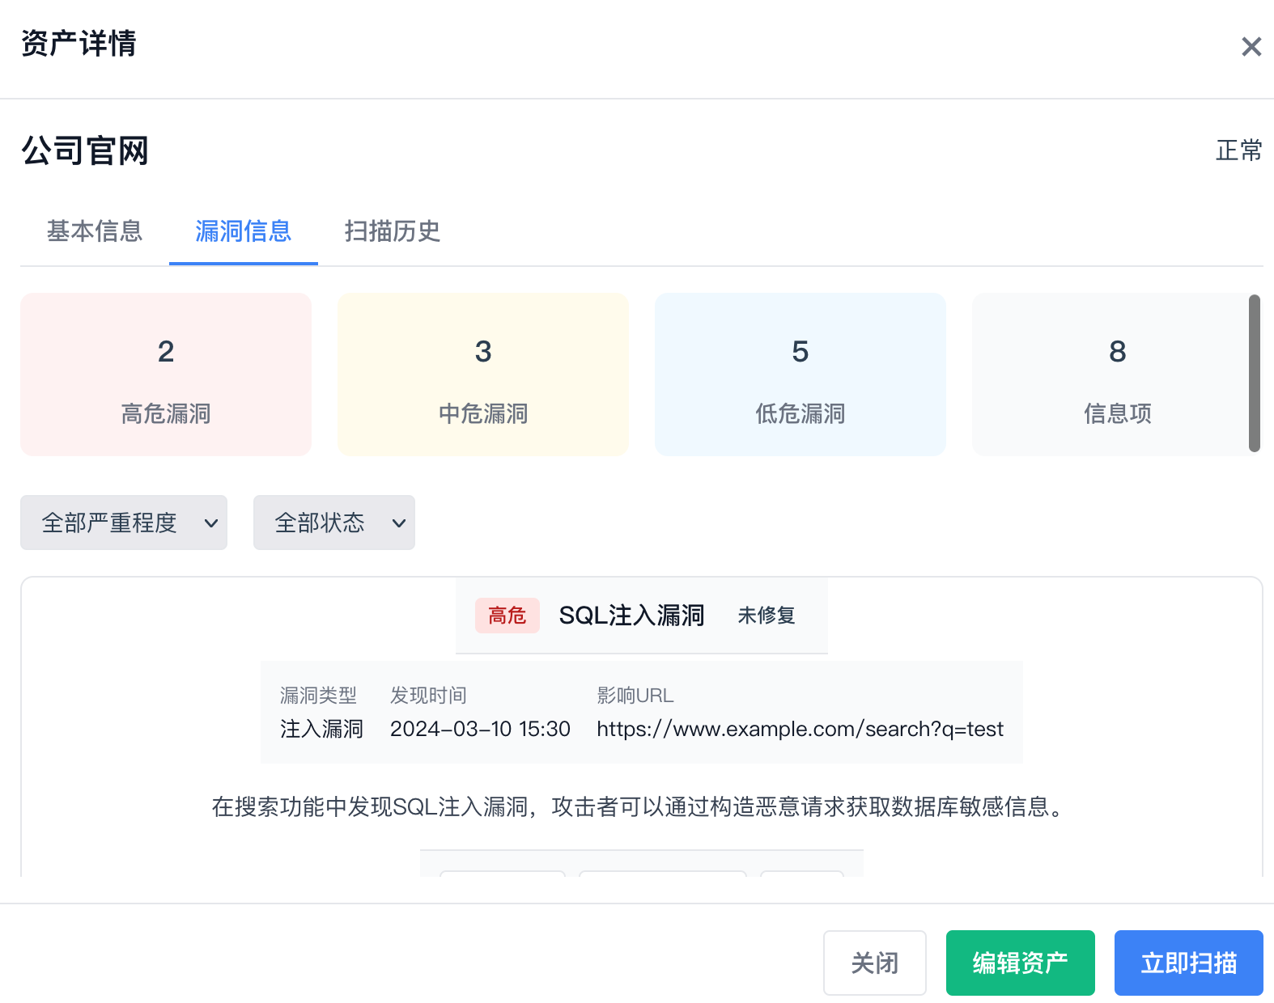
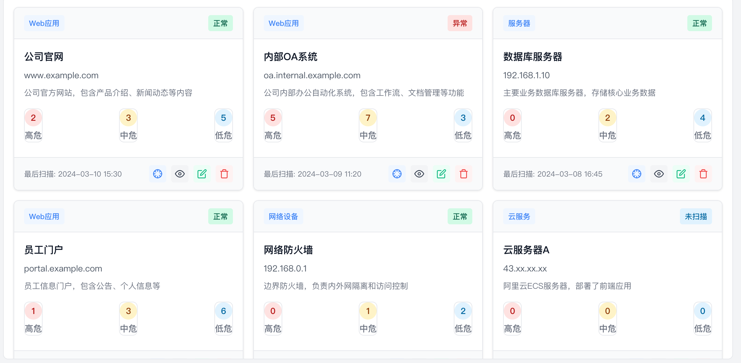
VULNEARIBILITY DISPLAY
安全风险展示
通过LUMA订自动扫描更新的漏洞风险知识库，前端展示资产的风险测绘信息，并提供专业的修复建议。

Slide 23

PART 05
设计感悟
DESIGN INSIGHT

Slide 24
AI-BASES CODING
AI赋能代码全周期之可能
提出需求
AI帮你设计数据库关系实体与系统架构
打包代码
AI帮你生成openapi格式的测试文档与用例
架构设计
接口测试
01
02
03
04
前/后端开发
CI/CD
选好语言
AI帮你设计CRUD/MVC/UI
写好文档
AI帮你容器化自动部署与持续监控

Slide 25



COMBING MAKES BETTER MODEL
百家模型孰更优
Claude
DeepSeek
Claude在代码开发中以其高可读性和安全性著称，特别擅长生成详细的代码注释和文档，适合需要高可读性和合规性的项目。其长上下文支持能力使其在处理大型代码库或复杂项目时表现出色。然而，其在代码优化和对小众编程语言的支持方面相对较弱，适合注重代码质量和安全性的开发者。
DeepSeek在代码开发中以高效性和多功能性见长，V3版本专注于快速生成功能性代码，适合敏捷开发；而R1版本则进一步强化了代码优化和性能提升能力，尤其在算法优化方面表现突出。DeepSeek支持广泛的编程语言，包括小众语言，但在文档生成和安全性关注方面略显不足，适合追求效率和性能的开发者。
集成总是好的
适合自己的才是最好的
ChatGPT
ChatGPT在代码开发中展现出强大的多功能性和多模态能力，不仅支持代码生成，还能进行调试、优化和错误修复，适合复杂需求（如API集成、数据处理）。其丰富的插件和扩展生态为开发者提供了高度定制化的支持。然而，其上下文限制和较高的资源消耗可能影响开发效率，适合需要多功能支持和快速迭代的开发者。

Slide 26
感谢观看
Thnaks for watching

